Slide 1
Лист, Камен, Ножички
Дигитално процесирање на слика
Кристијан Кузмановски 163137

Slide 2

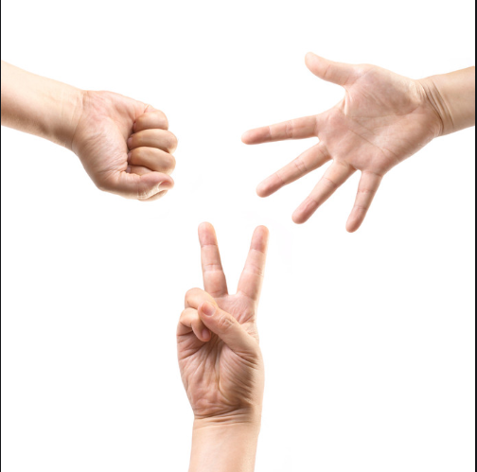
Главни препреки
1. Оделување на позадината од раката
2. Одредување на формата на раката
3. Како компјутерот да направи свој потег

Slide 3
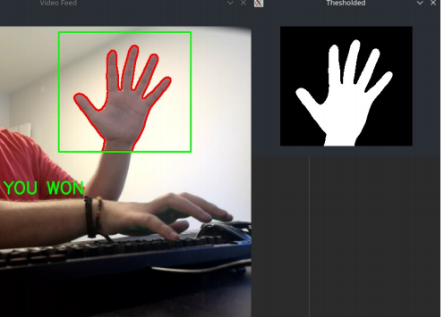
Оделување на позадината од раката
Background Subtraction
Период на калибрација каде го наоѓаме просекот помеѓу фрејмовите
По калибрацијата, сегментацијата на раката се врши така што се бара апсолутната разлика помеѓу новиот фрејм и просекот на позадината

Slide 4
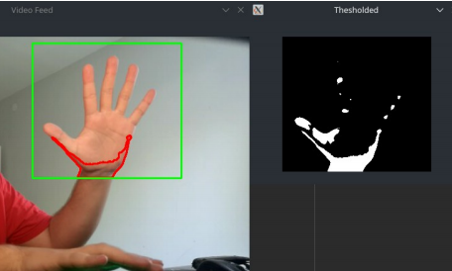
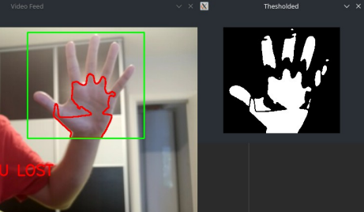
Компромиси при користење на Background Subtraction
Доколку позадината е слабо осветлена алгоритамот лошо ќе се калибрира(горната слика)
Ако во позадината имаме темен објект алгоритамот ќе развие проблеми при сегментацијата на раката(долната слика)

Slide 5
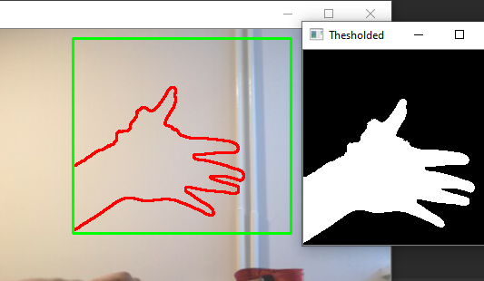
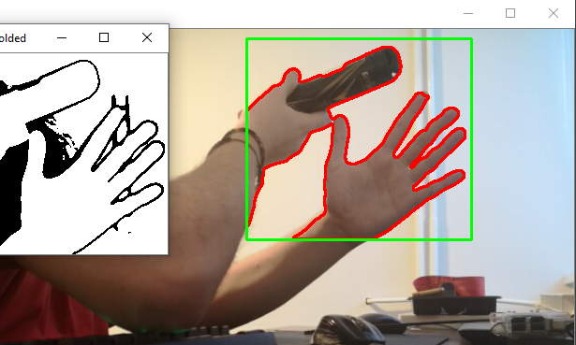
Компромиси при користење на Background Subtraction
За време на калибрацијата позадината мора да биде статична инаку играта ќе биде лошо калибрирана(горната слика)
При сегментација во регионот од интерес треба да имаме само еден подвижен објект(долната слика)

Slide 6
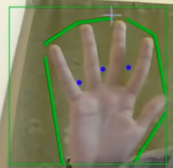
Одредување на формата на раката
Convex Hull метод
Креираме конвексна обвивка околу сегментираната рака
Потоа ги бараме деформитети те во обвивката
За секој дефект го наоѓаме аголот на најдлабоката точка во дефектот
Доколку аголот е помалку од 90 степени тогаш знаеме дека дефектот е прст

Slide 7
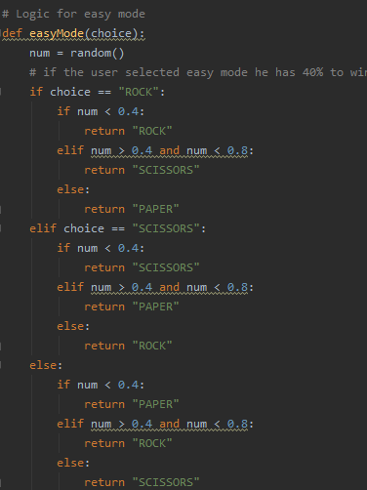
Како компјутерот да направи свој потег
Едноставен алгоритам кој допринесува програмата да донесе свој потег во однос на нивото на тежина кој го одбрал корисникот
Лесно ниво корисникот има 40% да победи, 40% да изедначи и 20% да изгуби
Средно ниво корисникот има 33% да победи, 33% да изедначи и 33% да изгуби
Тешко ниво корисникот има 50% да изедначи и 50% да изгуби

Slide 8
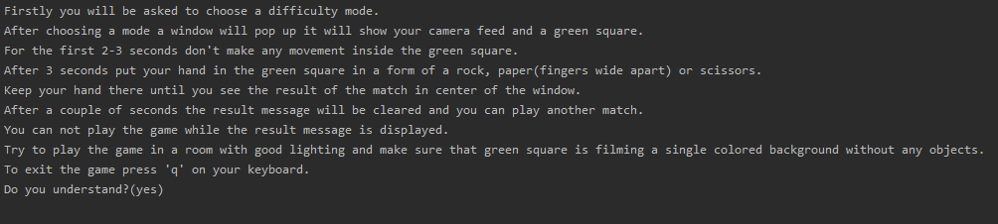
Додатоци
Информации и инструкции за како корисникот да ја користи програмата и како да добие најдобри резултати со калибрирањето.
Корисникот мора да потврди дека ги разбира инструкциите за да продолжи
Можност играта да се исклучи со притискање на ‘q’

Slide 9
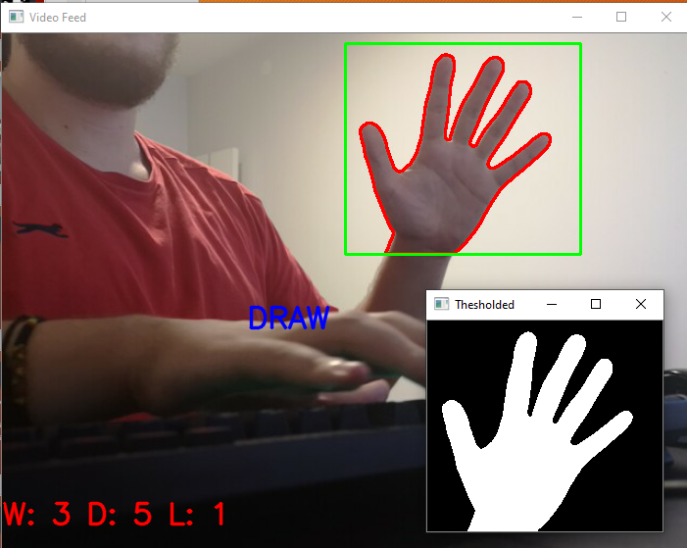
Додатоци
Резултат за вкупниот број на победи, изедначувања и порази(долен лев агол)
Порака со резултатот која се покажува сред екранот по секоја рунда

Slide 10
Преглед на играта
За првите 40 фрејма
Прикажи порака за резултатот од рундата
Донеси свој потег
Ажурирај го резултатот
Прикажи инструкции
Калибрирање
Анализирај ја рундата и донеси резултат
Чекај да се детектира рака
Прикажи ниво на тежина
Анализирај ја формата
Откога ќе изброи бројачот за тајмаут

Slide 11


Ви благодарам на вниманието.

